Slide 1
Kreditni kalkulator za Android OS
Autor: Marin Glibić;
Voditelj: Mr. sc. Igor Grudenić;

Slide 2
Sadržaj:
Općenito o Android OS-u
Razvojno okruženje za Android OS
Ukratko o Kreditnom kalkulatoru
Prezentacija mogućnosti
Arhitektura Kreditnog kalkulatora

Slide 3
Općenito o Android OS-u
Android OS je operativni sustav za mobilne uređaje
2005. godine Google kupuje tvrtku Android inc.
2007. godine predstavljen je Android OS

Slide 4
Općenito o Android OS-u
Veliki broj programera razvija aplikacije koje proširuju funkcionalnost Android OS-a
Android Market je trgovina aplikacijama za Android
Preko 250 000 aplikacija

Slide 5
Općenito o Android OS-u
Najnovija verzija za mobitele:
Android 2.3
Verzija za tablet računala:
Android 3.0 – Honeycomb
Tijekom srpnja Android Market bi trebao prestići App Store po broju aplikacija

Slide 6
Razvojno okruženje
Aplikacije za Android se pišu u programskom jeziku JAVA
Google preporučuje korištenje programa Eclipse i dodatka za Android
Eclipse je program otvorenog koda

Slide 7
Ukratko o kreditnom kalkulatoru
Brzo i jednostavno daje informacije o kreditima
Izračun mjesečne rate
Praćenje uplata mjesečnih rata
Podsjetnik na uplatu rate
Odabir kredita prema:
Namjeni
Banci
Iznosu

Slide 8
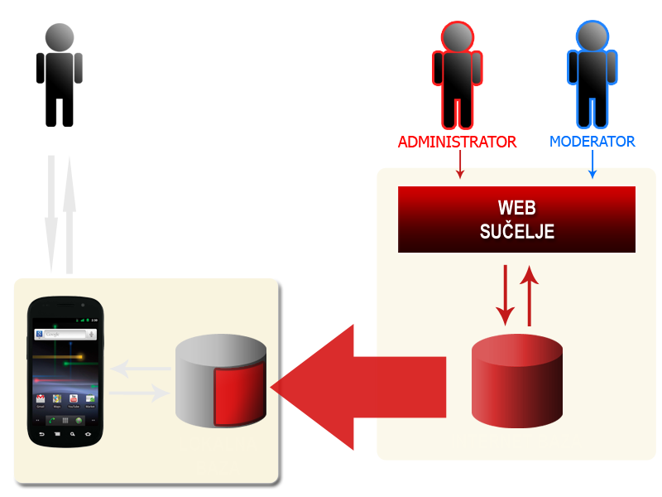

Slide 9
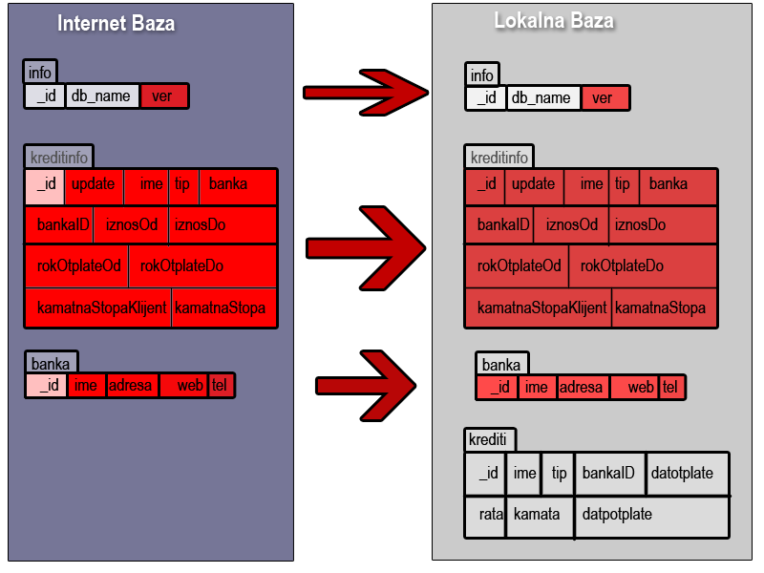

Slide 10
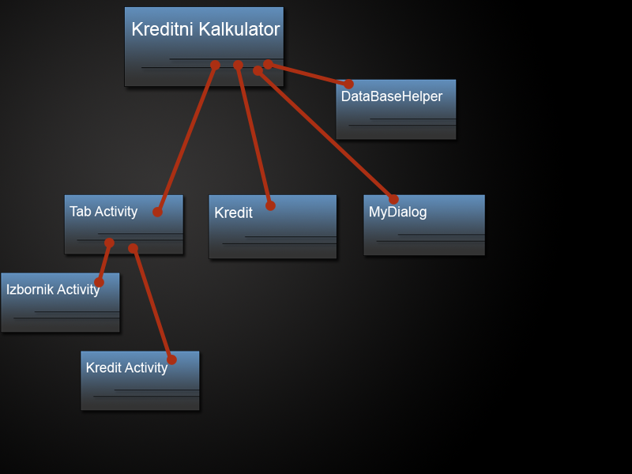
Klase

Slide 11
Trenutno stanje
Trenutno na nekim uređajima nije moguće uraditi update baze
Da bi aplikacija ostala funkcionalna potrebno je stalno nadograđivati bazu
Nakon opsežnog testiranja i ispravaka grešaka Kreditni kalkulator bit će dostupan na Android Marketu

Slide 12
Hvala na pažnji i sretno sa završnim ispitima ☺

